Slide 1

Wart - deutsch
Segunda Entrega – Proyecto programación
Diego Felipe Cabrera Salamanca
Profesora: Stephanie Torres

Slide 2
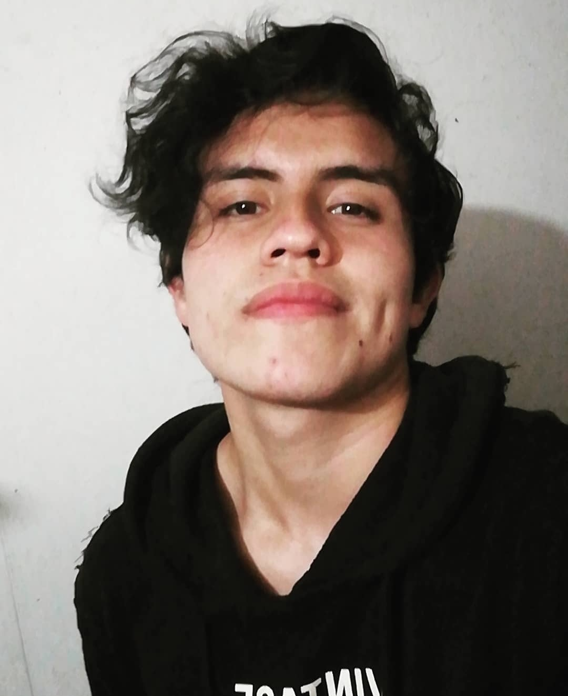

Diego Felipe Cabrera Salamanca
Ingeniería Agrícola

Slide 3
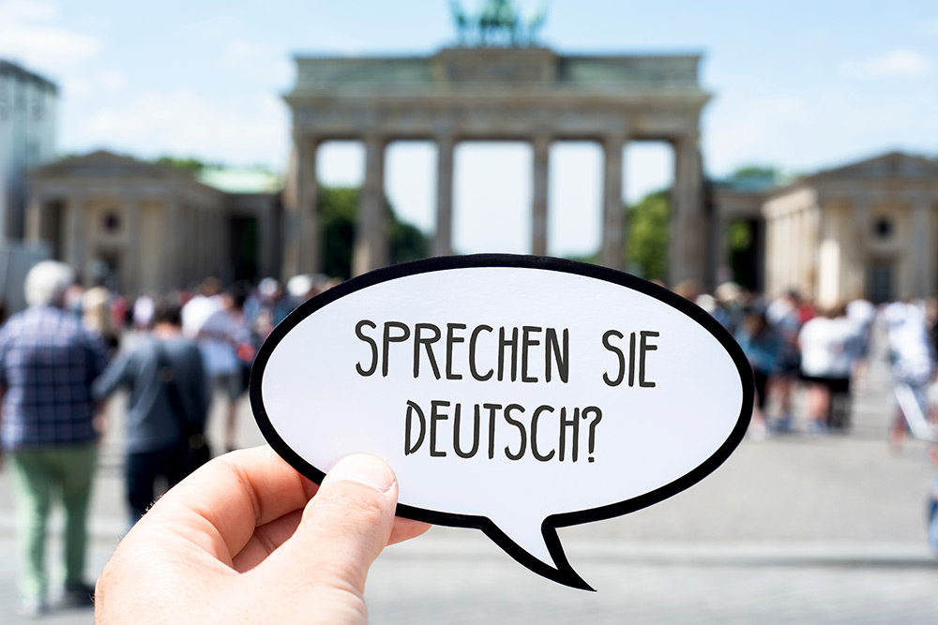


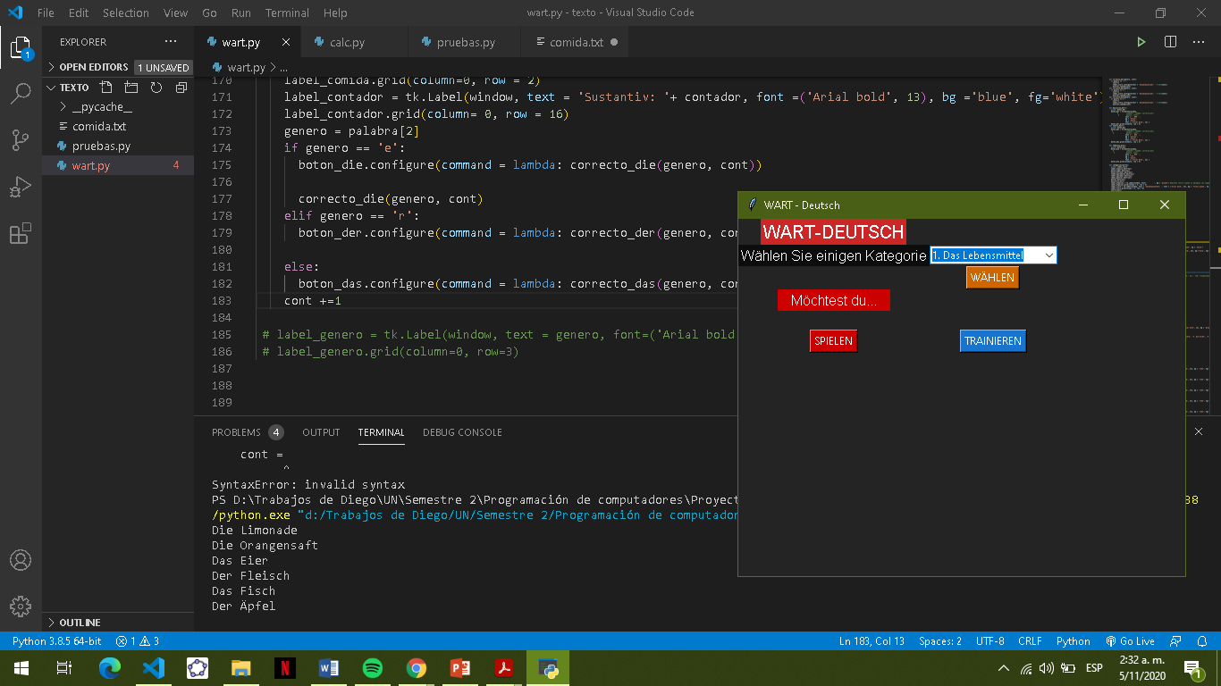

introducción
1. Apoyar el aprendizaje del Idioma alemán II. Crear un programa por medio del lenguaje Python
III. Específicamente en los artículos (género) de los substantivos del alemán

Slide 4

Campo de acción
Sistema de aprendizaje y juego para practicar el género (artículos), der (masculino / Maskulin), die (femenino / Femenin), das (neutro / Neutrum), en el idioma alemán.

Slide 5
Definición del proyecto
Una aplicación (programa) con dos funciones
Jugar (puntaje para completar unidad)
Entrenar (sin puntaje)
CATEGORIAS:
1. COMIDA
2. CUERPO HUMANO
3. ANIMALES
4. COCINA
5. LUGARES DE LA CIUDAD
6. CASA
7. MÉDICO
DER
DAS
SELECCIONAR EL ARTICULO (GÉNERO) CORRECTO DEL SUSTANTIVO
DIE

Slide 6
Propósitos y objetivos
OBJETIVO GENERAL
Crear una aplicación que sirva de apoyo en el aprendizaje de los artículos y/o sustantivos del idioma alemán, de una manera dinámica y entretenida, en las categorías de: 1) Animales (Das Tier). 2) Cuerpo humano (Der Körper). 3) Cocina (Der Küche). 4) Alimentos (Das Lebensmittel). 5) Lugares de la ciudad (Orte der Stadt). 6) Objetos y partes de la casa (Das Haus) y 7) Vocabulario en el médico (Der Arztbesuch).
OBJETIVOS ESPECÍFICOS
Desarrollar la aplicación (juego) de manera que permita al usuario escoger la categoría que quiere aprender y practicar en la aplicación.
Crear las categorías de la aplicación de la manera más completa posible y funcional para el usuario.
Crear una interfaz gráfica agradable y ordenada estéticamente que muestre toda la información establecida desde el código del programa.
Lograr que todas las instrucciones definidas en el código de programación se ejecuten de manera correcta en la aplicación.
Aprender y practicar en el trascurso del desarrollo de la aplicación, los artículos y sustantivos del idioma alemán que se propusieron.
Construir una herramienta funcional y divertida para todas las personas que desean practicar y estudiar su vocabulario de sustantivos del idioma alemán.

Slide 7
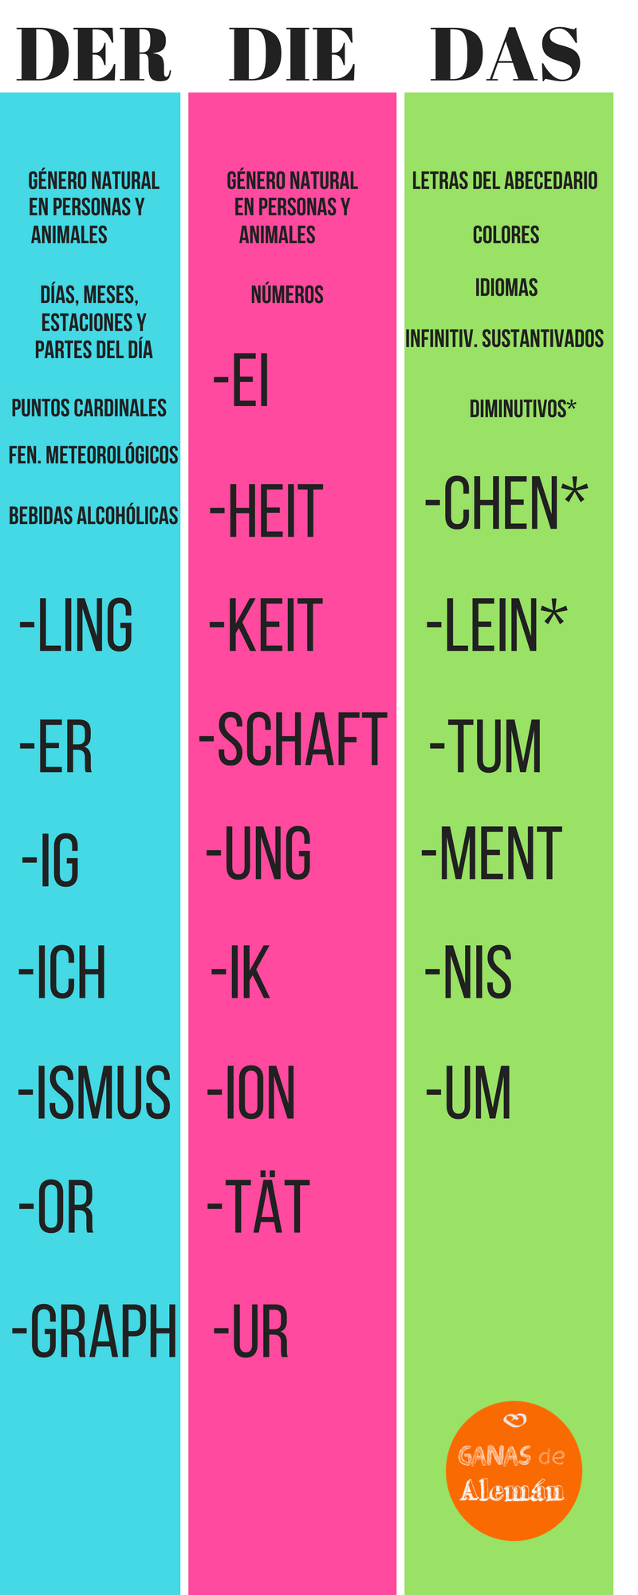
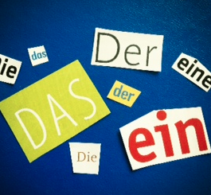

Resultado esperado
1. Un programa funcional y práctico para los usuario en el aprendizaje del género de los sustantivos del alemán.
Beneficiados : colegios, institutos de idiomas, universidades y/o cualquier particular que este aprendiendo alemán

Slide 8
DANKESCHÖN
DANKE
VIELEN DANK

